Slide 1
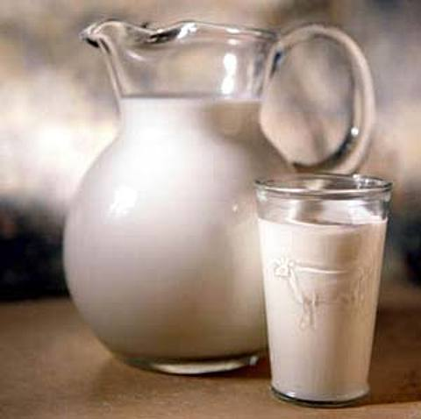
Пейте, дети, молоко – будете здоровы!

Slide 2
Цели исследования:
выяснить, почему люди с древних времен ценили молоко;
какую роль в жизни человека играет молоко;
Задачи:
используя различные источники информации, узнать побольше о молоке и его ценных свойствах;
Объект исследования:
научная и художественная литература о молоке и молочных продуктах.
Методы исследования:
изучение и анализ литературы по теме;
анкетирование;

Slide 3
Первое упоминание о молоке.
Оказывается, что самое раннее упоминание о молоке находится в Библии. В ней есть много ссылок на молоко. Авель, сын Адама, пас овец и, вероятно, пил молоко. В Библии в предсказании Иакова, которое относится к 1700 году до н.э., написано, что зубы Иуды станут белыми от молока. Земля Ханаанская была «землей молока и меда». В 1500 году до н.э. Иов часто ссылался на сыр.
Во всех этих примерах мы видим, что молоко было известно задолго до этого.

Slide 4
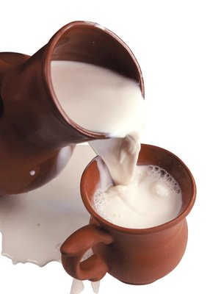
Откуда пришло слово «молоко».
«Молоко» - это слово имеет индоевропейскую природу. В литовском находим malkas - «молоко», в немецком Milch - «молоко», в английском milk - «молоко». В кельтском melgô - молоко буквально- «то, что выдаивается из вымени». У многих народов его название звучит одинаково: млеко(польское, чешское, хорватское), мляко(болгарское), молоко(украинское, белорусское).
Интересно, что первичное значение этого слова – «жидкость».

Slide 5
Чем ценно молоко для человека?
Первой пищей, которую человек получает с момента своего рождения, является материнское молоко. Благодаря материнскому молоку младенцы в первые месяцы жизни нормально растут и развиваются, не потребляя ничего другого. Этот факт служит прекрасным доказательством того, что молоко является полноценным и незаменимым продуктом питания. Молоко превращает беспомощного львенка в мощного зверя. Огромный кит, как и крошечная морская свинка, вскормлен молоком.

Slide 6
В молоке есть все, что нужно малышу: в нем есть и вода, и жир, и сахар, и белок, и соли, и витамины.
Молоко богато кальцием, который усваивается из него почти на 100 %, чем не могут похвастаться другие продукты.
Молочный белок усваивается из молока очень легко, не в пример мясу!
Коровье молоко содержит более 20 витаминов и много микроэлементов! А без них человек просто не может жить.
Из питательных веществ, которые есть в молоке, строятся кожа, мускулы, кости, зубы.
В одном стакане молока содержится столько необходимого нам кальция, сколько его в 7 сардинах или в 3-х стаканах арахиса, или в 4-х стаканах черной фасоли.
Испокон века люди высоко ценили целебные свойства молока. Они называли его «соком жизни», «эликсиром жизни».

Slide 7
Интересные факты
В мифах многих народов мира присутствует выкармливание знаменитых богов и героев животными (Зевс был вскормлен молоком козы Амалфеи, основатели Рима Ромул и Рем — молоком волчицы).
Гиппократ исцелил множество пациентов от чахотки с помощью козьего молока.
Самые красивые женщины мира использовали молоко, чтобы сохранить свою красоту и молодость на долгие годы: царица Египта Клеопатра ежедневно принимала молочные ванны, а жена Нерона Поппея всегда брала с собой в путешествие 500 ослиц, чтобы иметь возможность принимать молочные ванны, улучшающие кожу.
За день корова дает 160 стаканов молока. В 2009 году ветеринары доказали, что корова, имеющая какую бы ни было кличку, дает больше молока, чем безымянная.
Почти 10 тысяч литров молока потребляет человек за всю жизнь.

Slide 8
В Древнем Египте, Греции, Риме молоко называли «источником здоровья», «соком жизни», «белой кровью».
Современные врачи-диетологи также считают молоко важнейшим продуктом питания. Задолго да нашего времени врачи назначали молоко для лечения различных болезней и для очищения организма от вредных веществ. Правда, полезные свойства молока заметно снижаются при пастеризации (нагревании до 60 °С).
Знаменитый врач Гиппократ называл молоко лекарством, Авиценна утверждал, что молоко – это лучшая пища для людей, академик Павлов называл молоко пищей, приготовленной самой природой.

Slide 9
Молочные продукты , изготовленные из молока
айран
ацидофилин
варенец
катык
йогурт
кефир
кумыс
мацун
пахта
простокваша
ряженка
сгущённое молоко
сливки
сливочное масло
сметана
сухое молоко
сыворотка
сыр
творог
топлёное молоко
шубат

Slide 10
Сметана
За границу сметана «проникла» только после Второй мировой войны, причем в некоторых странах сметану до сих пор называют «русскими сливками». Наши предки делали ее просто: снимали («сметали» – отсюда и название) с молока всплывшие во время брожения сливки.
Масло сливочное
Сливочное масло не только питательно, но и полезно – для кожи, волос, зрения, костной и мышечной ткани. Оно богато витаминами, кальцием, необходимые для строения клеток. Так что в полезности сливочного масла сомневаться не приходится. Надо только помнить, что, когда мы растапливаем его на сковороде, витаминов в нём не остается. Именно поэтому кусочек масла лучше класть в уже готовую пищу

Slide 11
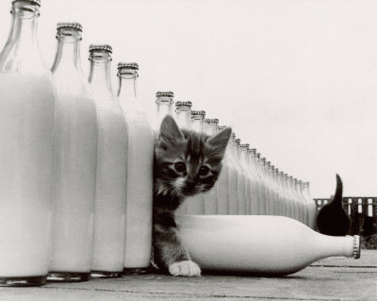
Кефир – кисломолочный напиток, заквашенный с помощью так называемых «кефирных грибков» (эта закваска из множества микроорганизмов, бактерий и дрожжей). Кефир благотворно влияет на кишечник: всего пара стаканов этого напитка в день предотвращает развитие кишечных инфекций и быстро справляется с дисбактериозом, вызванным, например, антибиотиками. Кефир укрепляет иммунитет, побеждает хроническую усталость, незаменим при нарушениях сна и болезнях нервной системы, помогает похудеть (если пить его регулярно) и хорошо утоляет жажду в жаркие летние дни.

Slide 12
Результаты анкетирования одноклассников:
Кто любит пить молоко?
14 человек из 20 опрошенных детей дали утвердительный ответ.
Какие молочные продукты вам нравятся?
Йогурт – любят все
Сыр – 15 чел.
Сметана – 12 чел.
Кефир – 13 чел.
Масло сливочное – 4 чел.
Творог – 11 чел.

Slide 13
Для чего нужно пить молоко?
Ответы детей:
Молоко полезно для здоровья.
Молоко нужно пить , чтобы не болеть.
Молоко даёт силу.
Когда пьешь молоко, укрепляются кости и мышцы.
Молоко надо пить, чтобы быть всегда красивой.

Slide 14
Копилка
О молоке и молочных продуктах немало произведений. Мне удалось найти загадки, пословицы, поговорки, песенки, мифы, легенды, притчи, народные приметы.
Вот некоторые из них:

Slide 15
Загадки о любимом и очень полезном напитке - молоке
Белое, да не снег, Вкусное, да не мед. От рогатого берут И ребятам дают.
От него — здоровье, сила И румянец щёк всегда. Белое, а не белила, Жидкое, а не вода.
Из водицы белой Всё, что хочешь, делай: Масло в нашу кашу, Сливки в простоквашу, Творожок на пирожок. Ешь да пей, гостям налей И коту не пожалей.
«Оно течет, но не вода. Оно, как снег бело всегда. На вкус узнать его легко, Ведь это в крынке…»

Slide 16
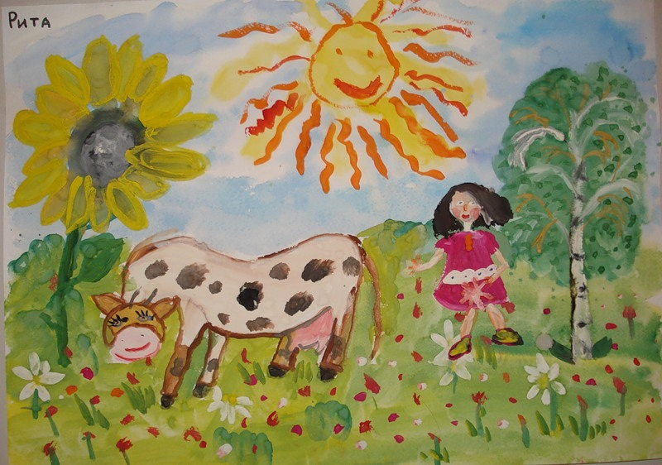
Русская народная песенка
Уж как я ль мою коровушку люблю! Уж как я ли свежей травки ей нарву. Кушай вволюшку, коровушка моя! Ешь ты досыта, бурёнушка моя! Уж как я ль мою коровушку люблю! Сытна пойла я коровушке налью, Чтоб сыта была бурёнушка моя, Чтобы сливочек бурёнушка дала.

Slide 17
Пословицы и поговорки о молоке
Бела, румяна - ровно кровь с молоком.
В осень любого гостя потчуют молоком, а нелюбого - медом.
Выдоить молоко - легко, обратно влить - попробуй.
Где молоко, тут и волокно.
Заварил кашу, так не жалей и молока.
Как скот накормишь, так и молоко получишь.
Корова в тепле - молоко на столе.

Slide 18
Отрывки из литературных произведений
1.«Что делать? Побежала она к молочной речке – кисельным берегам. – Речка, речка, – просит Маша, – спрячь меня! («Гуси лебеди». Русская народная сказка)
2. «Я бы дяде Федору рубашку красивую купил. А тебе, Матроскин, – сепаратор для молока». («Дни рождения в Простоквашино» Э. Успенский)
3. «Тотчас она молока для него надоила и в благодарность еще волчонка подарила. Иван – королевич волчонка отдал в охоту, а молоко принес к жене; а жена, было, надеялась: авось муж пропадет! Пришел и нечего делать, волчьим молоком умылась, окатилась и с постельки встала, как ничем не хворала. Муж обрадовался». («Звериное молоко». Русская народная сказка.)
4. «Козлятушки, ребятушки! Отопритеся, отворитеся! Ваша мать пришла – молока принесла. Бежит молоко по вымечку, Из вымечка – по копытечку, Из копытечка – во сыру землю!» («Волк и семеро козлят». Русская народная сказка)
6. «Принесла сено корове – корова дала маслица. Принесла курочка маслица петушку. Петушок сглотнул маслица – и бобок проглотил. Вскочил и запел: Ку-ка- ре-ку!» («Петушок и бобовое зернышко». Русская народная сказка)

Slide 19
Песенка-загадка

Slide 20
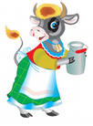
Вывод:
Как видим, люди высоко ценили и ценят молоко за его питательные и целебные свойства.
Молоко полезно очень
И для взрослых и ребят.
Кашу, йогурт и сметану
Большой ложкою едят.
В молоке полезных много витаминов и веществ.
Пейте молоко парное, чтобы кариес исчез.
Чтобы кости были крепки, не болела голова.
Настроение чтобы было превеселое всегда.
Шлет привет вам всем корова:
-Пейте, дети, молоко
Будете здоровы!

Slide 21
Спасибо за внимание!

